Slide 1

CHƯƠNG III
HÌNH HỌC TRỰC QUAN
Tiết 3: BÀI 1
HÌNH HỘP CHỮ NHẬT.
HÌNH LẬP PHƯƠNG
(Tiết 1)
Gv: Vũ Thị Thủy Tiên

Slide 2

HOẠT ĐỘNG
MỞ ĐẦU

Slide 3


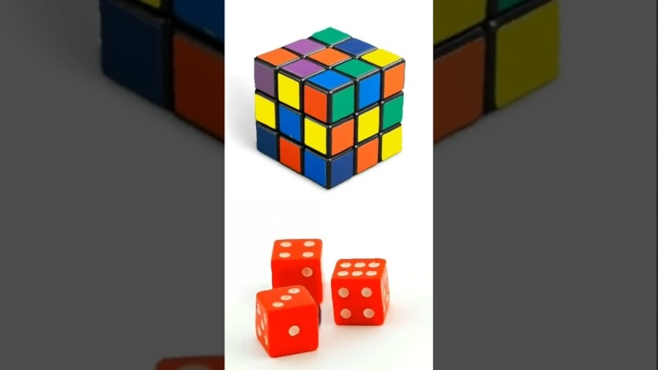
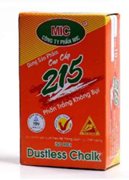
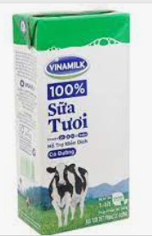
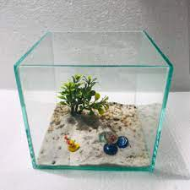
Các em hãy quan sát các hình ảnh và nêu một vài đặc điểm chung của các hình ảnh đó về số cạnh, số mặt, số đỉnh.

Slide 4

Các hình ảnh có đặc điểm chung là đều có:
12 cạnh.
6 mặt.
8 đỉnh.
Đó là những hình ảnh về hình hộp chữ nhật, hình lập phương.
Một số đặc điểm cùng với một số bài toán về tính diện tích, thể tích của chúng sẽ
được giới thiệu trong chương này.

Slide 5
CHƯƠNG III
HÌNH HỌC TRỰC QUAN
Tiết …BÀI 1
HÌNH HỘP CHỮ NHẬT.
HÌNH LẬP PHƯƠNG
(Tiết 1)

Slide 6

HOẠT ĐỘNG
Hình thành kiến thức

Slide 7

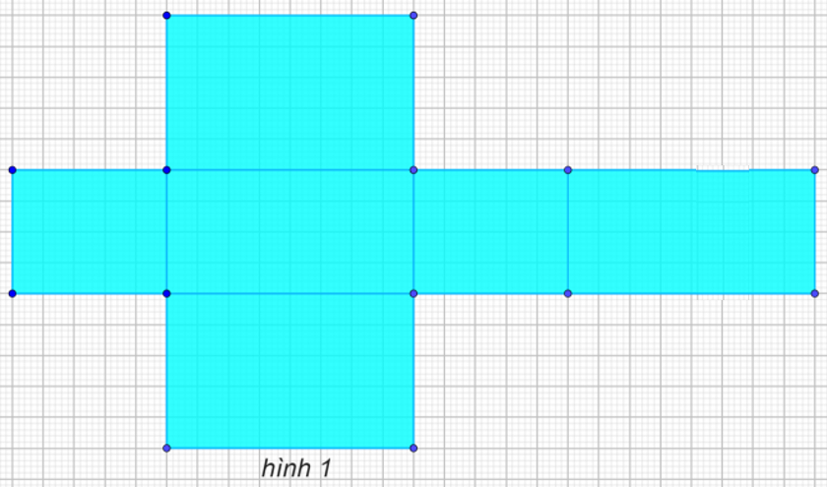
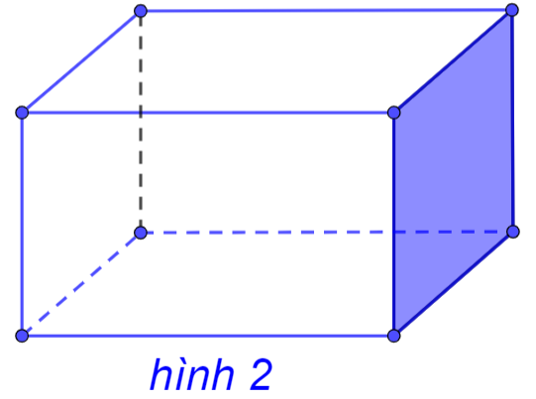
Tiết…, Bài 1: Hình hộp chữ nhật hình lập phương
I. Hình hộp chữ nhật.
*HĐ1
+ Vẽ trên giấy kẻ ô vuông 6 hình chữ nhật như ở hình 1 (các em đã chuẩn bị ở nhà).
+ Cắt rời hai đường viền của hình vẽ và gấp lại để được hình khối như hình 2.
- Quan sát hình 2, nêu số mặt, số cạnh, số đỉnh của hình hộp chữ nhật trên.
Nhận xét: Hình hộp chữ nhật có 6 mặt, 12 cạnh và 8 đỉnh.

Slide 8
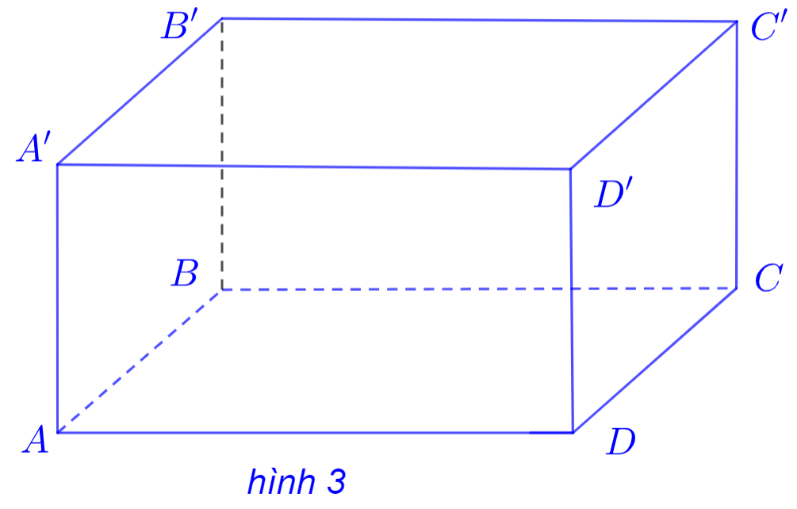
Tiết…, Bài 1: Hình hộp chữ nhật hình lập phương
*HĐ2
Quan sát hình 3 SGK trang 76. Đọc tên các mặt, các cạnh và các đỉnh của hình hình hộp chữ nhật đó.

Slide 9
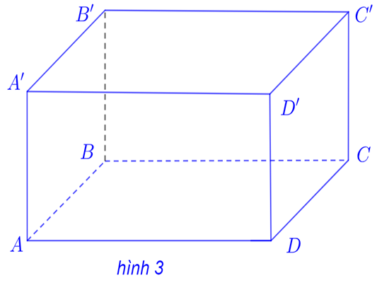
Tiết…, Bài 1: Hình hộp chữ nhật hình lập phương
*HĐ2
Quan sát hình hộp chữ nhật
và điền vào chỗ trống :
+ Đáy trên ………., đáy dưới ………
+ Các mặt bên……………
+ Các cạnh đáy……………
+ Các cạnh bên……………
+ Các đỉnh……………
+ Các đường chéo……………

Slide 10
Tiết…, Bài 1: Hình hộp chữ nhật hình lập phương
*HĐ2
Các em quan sát hộp phấn ở 1 số vị trí và cho biết có thể nhìn thấy toàn bộ các cạnh, các mặt, các đỉnh của hộp phấn không?
=> Ta không thể nhìn thấy toàn bộ các cạnh, các mặt, các đỉnh của hộp phấn đó được.

Slide 11
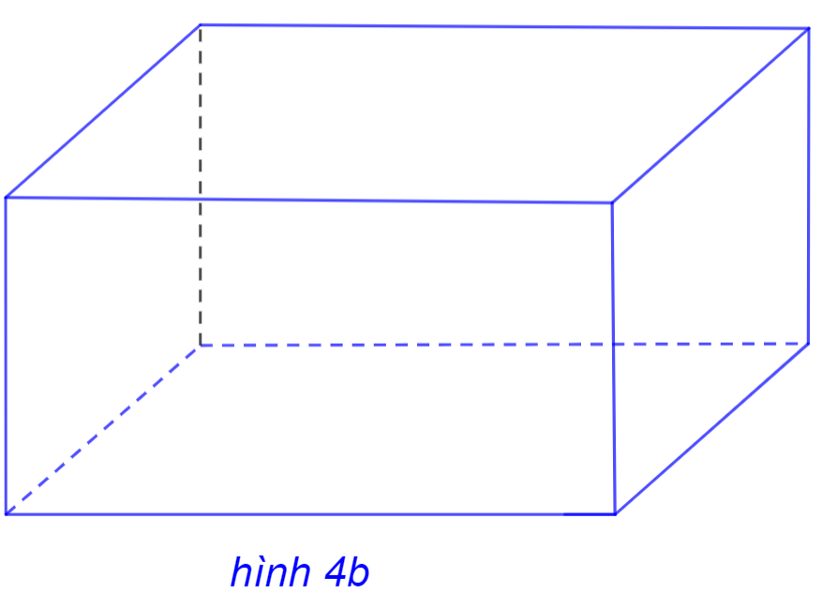
Tiết…, Bài 1: Hình hộp chữ nhật hình lập phương
*HĐ2
Chú ý : Để nhận dạng tốt hơn hình hộp chữ nhật người ta vẽ các cạnh không nhìn thấy bằng nét đứt (như hình 4b).

Slide 12
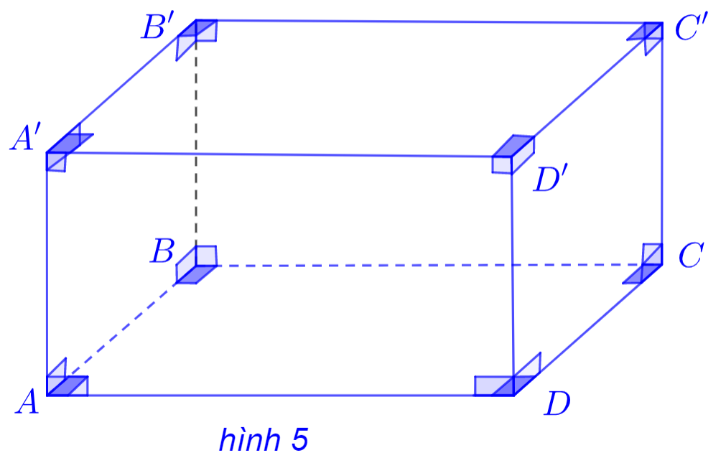
Tiết…, Bài 1: Hình hộp chữ nhật hình lập phương
*HĐ3
Quan sát hình 5 và cho biết:
+ Mặt là hình gì?
là hình chữ nhật
+ So sánh độ dài hai cạnh
và ?
Nhận xét: Hình hộp chữ nhật có:
+ Các mặt đều là hình chữ nhật.
+ Các cạnh bên bằng nhau.

Slide 13
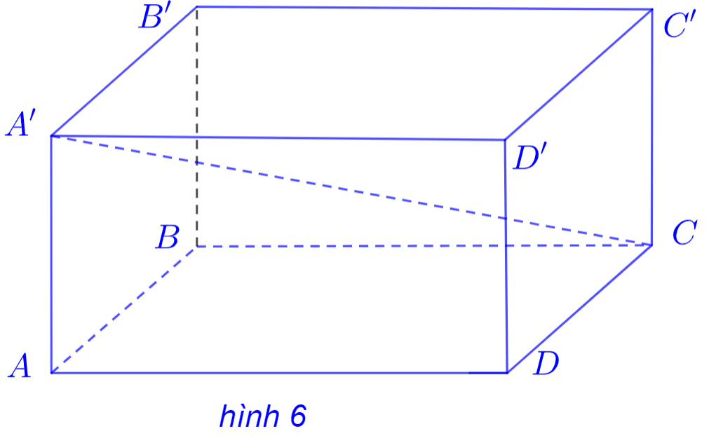

Tiết…, Bài 1: Hình hộp chữ nhật hình lập phương
*HĐ3
Quan sát hình 6 ta gọi là đường chéo của
hình hộp chữ nhật .
Hình hộp chữ nhật có bao nhiêu đường chéo?
Nhận xét: Hình hộp chữ nhật có 4 đường chéo.

Slide 14



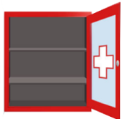

PHÒNG TIÊM CHỦNG
TRÒ CHƠI
TIÊM VẮC-XIN
PHÒNG DỊCH
COVID-19

Slide 15
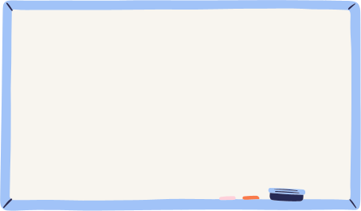
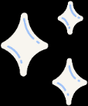


Luật chơi
Chia lớp thành 4 đội, mỗi đội chọn 1 câu hỏi để trả lời bằng tín hiệu giơ tay.
- Nếu trả lời đúng được cộng 10 điểm.
Nếu trả lời sai sẽ nhường quyền trả lời cho đội khác.
Kết thúc trò chơi số điểm của đội nào nhiều hơn thì đội đó chiến thắng và nhận được phần quà.

Slide 16
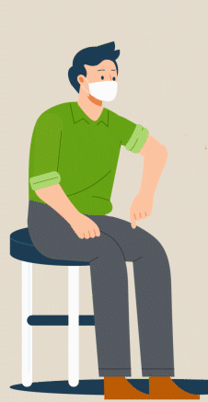


Câu 1: Hình hộp chữ nhật có bao nhiêu đỉnh?
A.
B.
C.
D.
Notes:
Lần lượt trả lời các câu hỏi trắc nghiệm từ 1 đến 5 bằng cách chọn ra đáp án đúng trong các đáp án A, B, C, D. Mỗi đáp án đúng bac sĩ sẽ tiêm được vắc-xin cho 1 người. Đội nhanh tay trả lời đúng sẽ được 10 điểm.

Slide 17
Câu 2: Hình hộp chữ nhật có bao nhiêu cạnh?
A.
B.
C.
D.

Slide 18
Câu 3: Các mặt của hình hộp chữ nhật đều là:
A. Hình chữ nhật.
B. Hình vuông.
C. Hình tam giác.
D. Hình thoi.

Slide 19
Câu 4: Hình hộp chữ nhật có
4 cạnh, 8 đỉnh, 12
đường chéo
B. 8 đỉnh, 8 cạnh, 12
đường chéo.
C. 8 đỉnh,12 cạnh,
4 đường chéo
D. 8 đỉnh, 12 cạnh,
8 đường chéo

Slide 20


Câu 5: Hình hộp chữ nhật có bao nhiêu mặt bên:
A. $1$
B. 2
C. $3$
D. 4

Slide 21
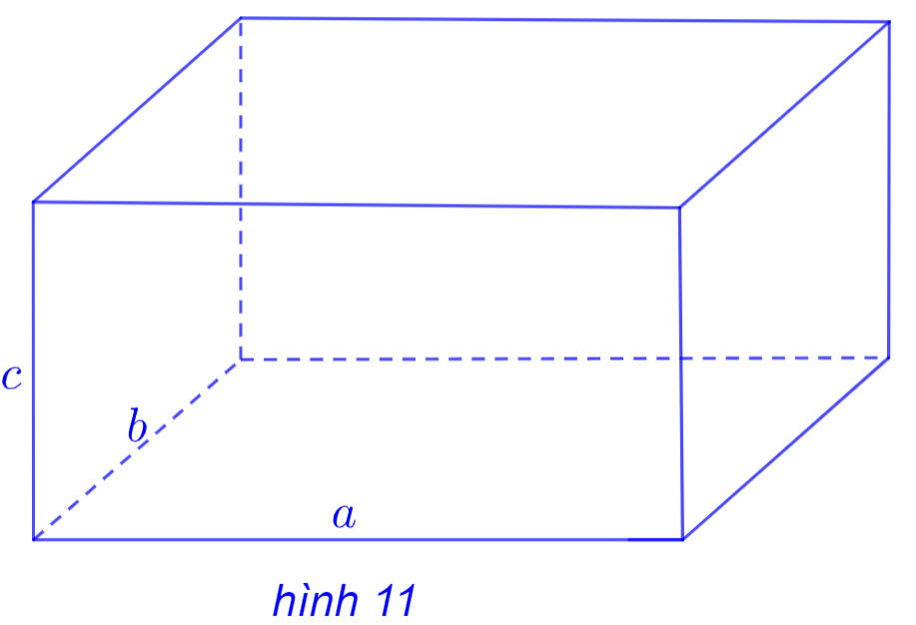

Tiết…, Bài 1: Hình hộp chữ nhật hình lập phương
II. Diện tích xung quanh và thể tích của hình hộp chữ nhật.
Hình hộp chữ nhật (hình 11) có chiều dài là a chiều rộng là b chiều cao là c (a, b, c cùng độ dài).
+ Diện tích xung quanh
+ Thể tích

Slide 22

HOẠT ĐỘNG
Luyện tập

Slide 23

Ví dụ 1:
Một hộp sữa có dạng hình hộp chữ nhật (hình 13) với các kích thước của đáy lần lượt là 4 cm, 5 cm và chiều cao 12cm. Tính diện tích xung quanh và thể tích hộp sữa đó.
,
Giải
Do hộp sữa có dạng hình hộp chữ nhật nên:
Diện tích xung quanh của hộp sữa là
Thể tích của hộp sữa là
Hình 13

Slide 24

HOẠT ĐỘNG
VẬN DỤNG

Slide 25

Bài toán: Một bể nước hình hộp chữ nhật có kích thước trong lòng bể là chiều dài 3 m, chiều rộng 2 m và chiều cao 1 m.
a) Tính diện tích xung quanh của bể.
b) Khi bể không có nước người ta mở vòi nước chảy vào bể, mỗi giờ chảy được . Hỏi sau mấy giờ bể sẽ đầy nước.
Giải
Do bể nước có dạng hình hộp chữ nhật nên:
a) Diện tích xung quanh của bể là
Thể tích của hộp sữa là
b) Thời gian để vòi chảy đầy bể là (giờ)

Slide 26
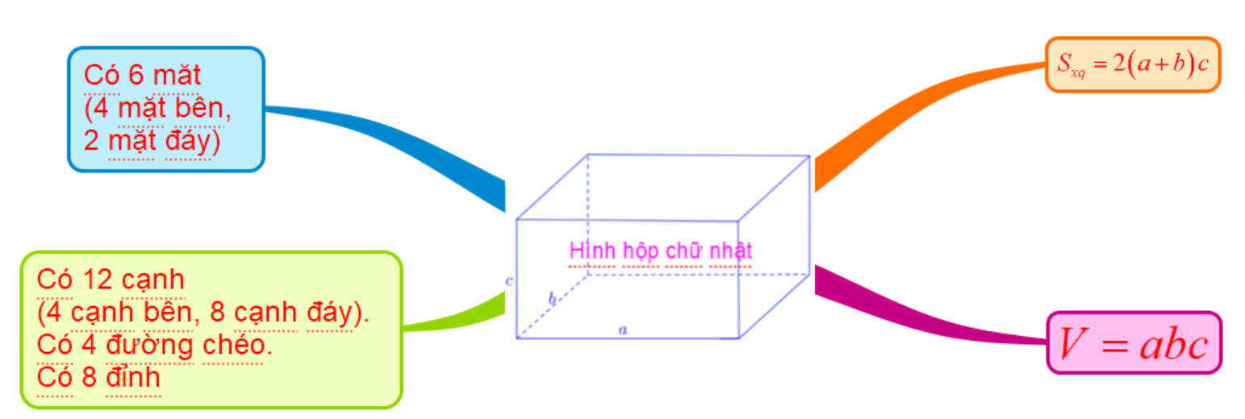

VẼ SƠ ĐỒ TƯ DUY BÀI HỌC

Slide 27


Hướng dẫn về nhà
- Xem lại, ghi nhớ các đặc điểm về đỉnh, cạnh, đường chéo của hình hộp chữ nhật; công thức tính diện tích xung quanh và thể tích của hình hộp chữ nhật; ôn lại các bài tập đã làm trên lớp.
- Chuẩn bị bài mới: đọc trước toàn bộ nội dung mục II, III phần hình lập phương.
- Bài tập: Làm bài tập 2 trong SGK – T 80.

Slide 28


